Slide 1
MONOSAKARIDA
MELLISA MARZALENA 2114051044
THP (B)

Slide 2
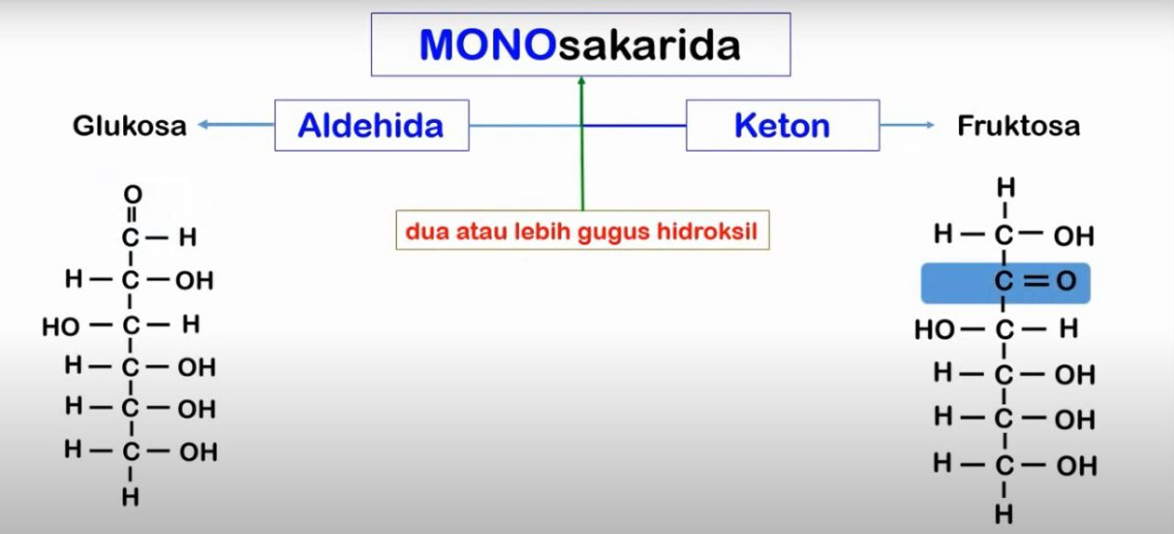
Monosakarida merupakan jenis karbohidrat terkecil. Monosakarida memiliki satu gugus aldehid atau satu gugus keton yang pada rantainya terikat 2 atau lebih gugus hidroksil.
Pada gambar dapat dilihat semua memiliki 6 karbon dan 5 gugus hidroksil

Slide 3
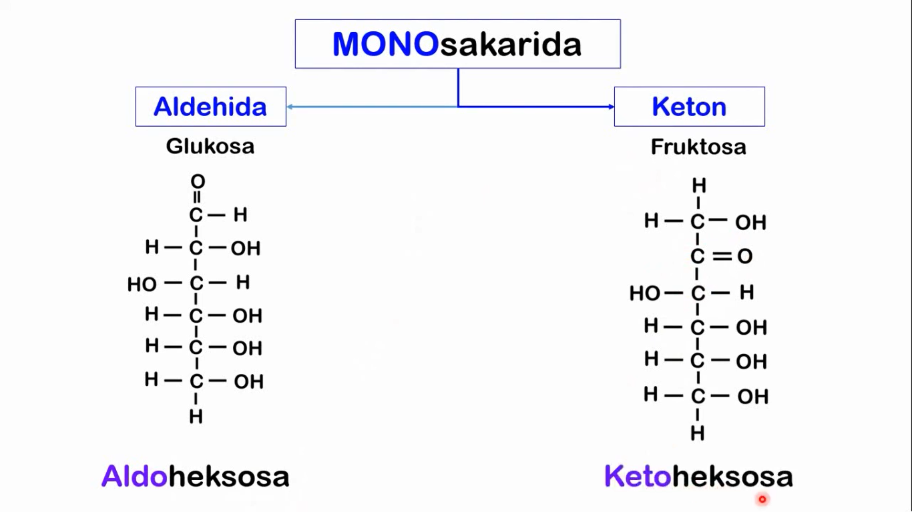
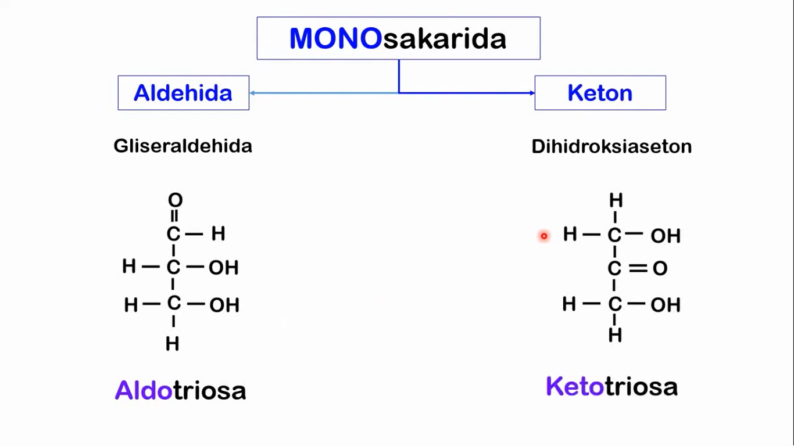
Aldehid
Keton
PEMBERIAN NAMA
Awalan nama diberi (aldo)
3 c = triosa -> aldo triosa
4 c = tetrosa
5 c = pentose
6 c = heksosa
Awalan nama diberi (keto)
3 c = triosa -> keto triosa
4 c = tetrosa
5 c = pentose
6 c = heksosa

Slide 4
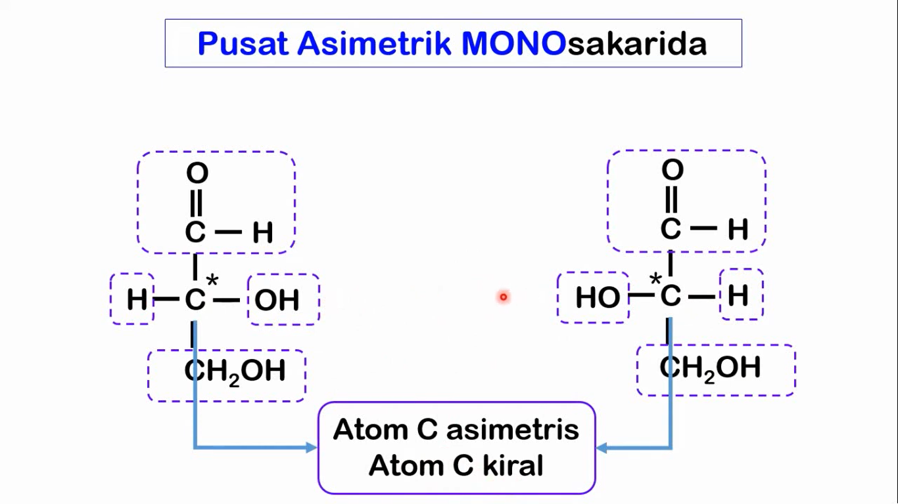
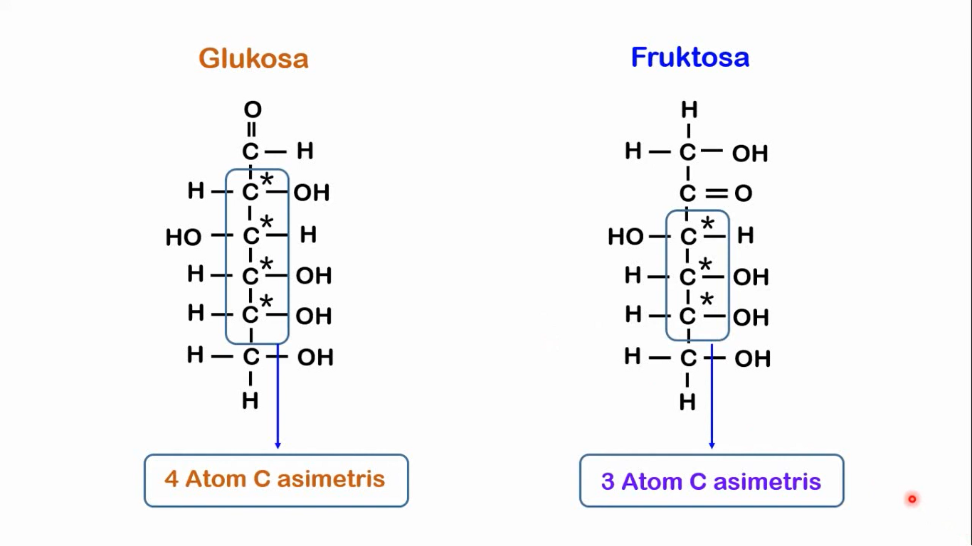
Pusat asimetrik hidrkarbon
Monosakarida memiliki atom karbon yang mengikat 4 gugus yang berbeda pada keempat tangannya (asimetrik)
Pada gambar kiri dilihat bahwa atom C pada kedua contoh mengikat 4 gugus yang sama, tapi yang berbeda adalah letak posisi OH atau di sebut isomer geometri.
Contoh dapat di lihat pada gambar sebelah kiri.

Slide 5
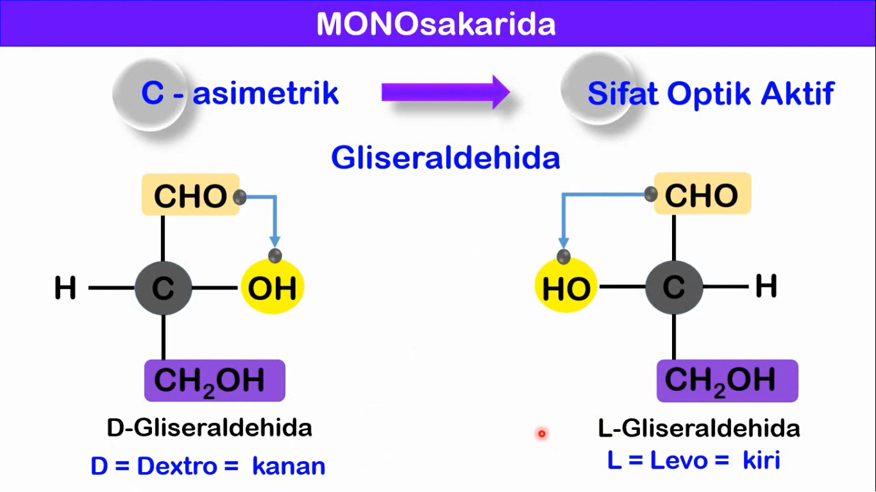
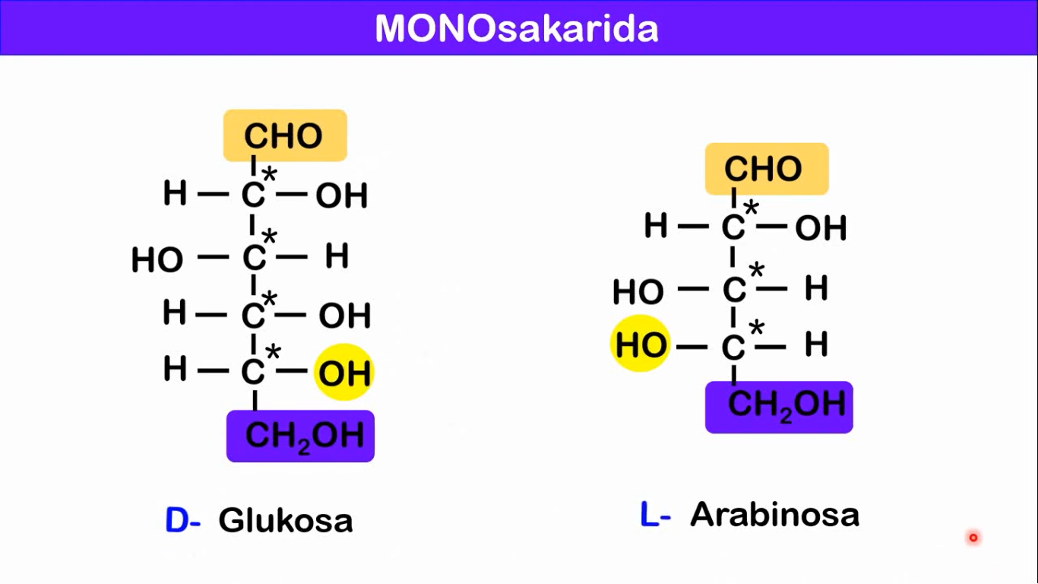
Notasi L & D
Pada gambar kiri, atom C mengikat hidroksil. Gambar 1 mengikat OH sebelah kanan dari gugus karbonil terjauhnya maka di beri nama D-Gliseraldehida, Gambar 2 mengikat OH di sebelah kiri dari gugus karbonil terjauhnya maka di beri nama L-Gliseraldehida.
Pada contoh gambar sebelah kanan penamaannya dilihat dari atom C asimetrik yang mengikat OH terjauh.

Slide 6
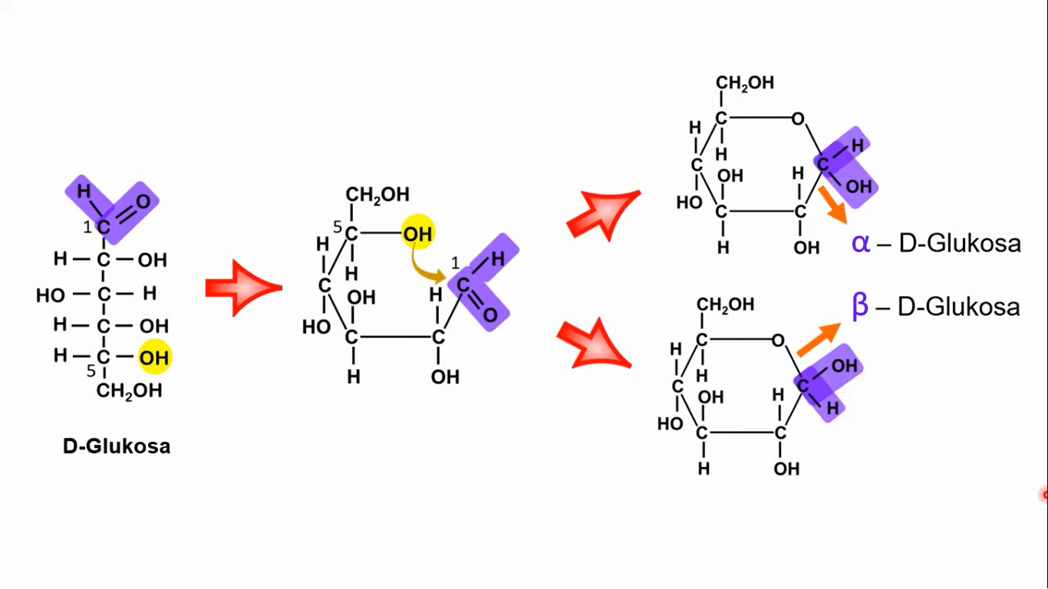
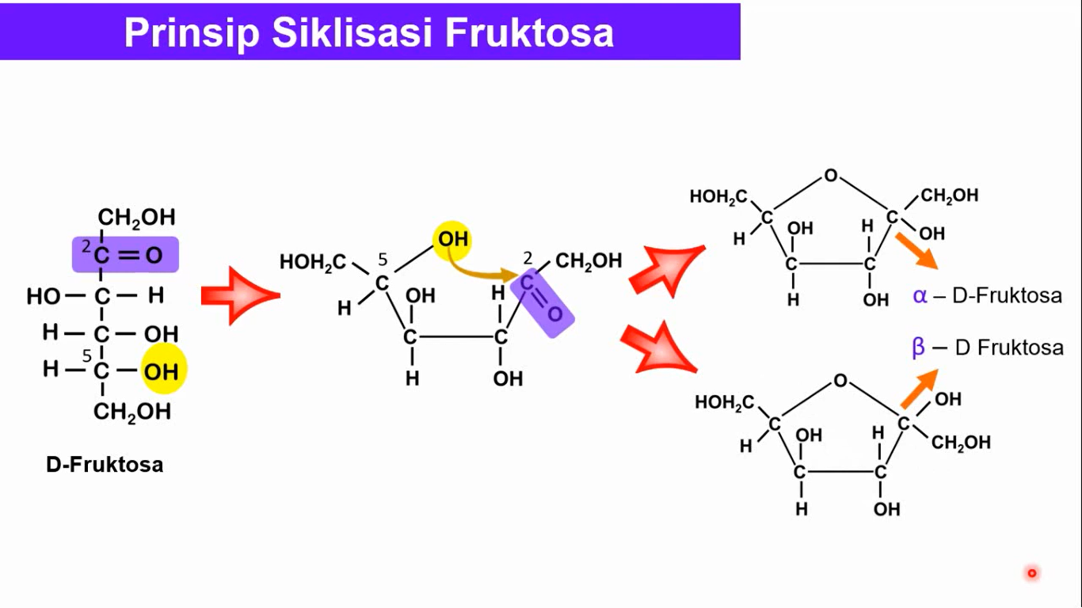
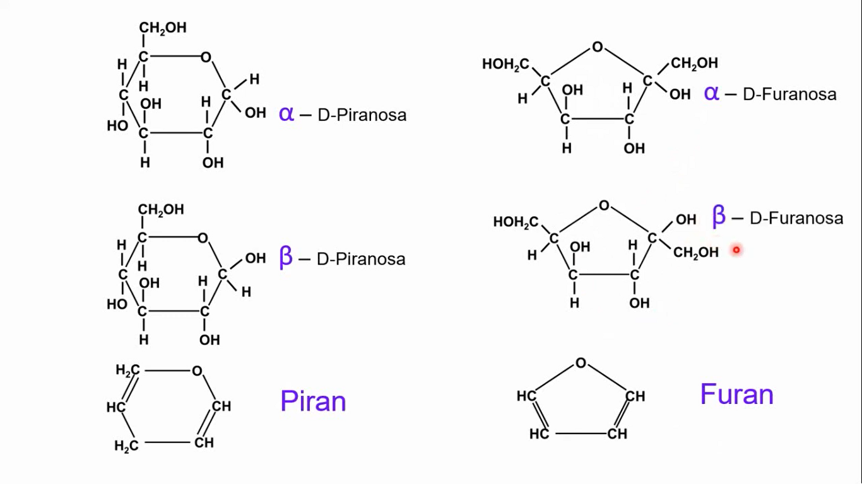
SIKLISASI MONOSAKARIDA
Jika monosakarida memiliki atom C > 5 maka memiliki struktur siklik atau struktur haworth, struktur ini di sebabkan interaksi gugus karbonil dan oksigen hidroksil yang membentuk ikatan kovalen.
Prinsip siklisasi glukosa
Letak OH
- Jika OH di atas maka (α-D-Glukosa)
- Jika OH di bawah maka (β-D-Glukosa)
Dari struktur tersebut gulamdapat dikelompokkan menjadi cincin piran dan furan

